Slide 1
ВИЗНАЧЕННЯ ЗАБРУДНЕНОСТІ РУСЛА Р. ІРПІНЬ НА ОКОЛИЦІ С. БІЛОГОРОДКА БУЧАНСЬКОГО РАЙОНУ
Тимощук Злата Олександрівна
ТОВ «Навчальний заклад «Європейський колегіум», 7 клас
Київська Мала Академія Наук, м. Київ
Волознєв Анатолій Володимирович, вчитель хімії та біології

Slide 2
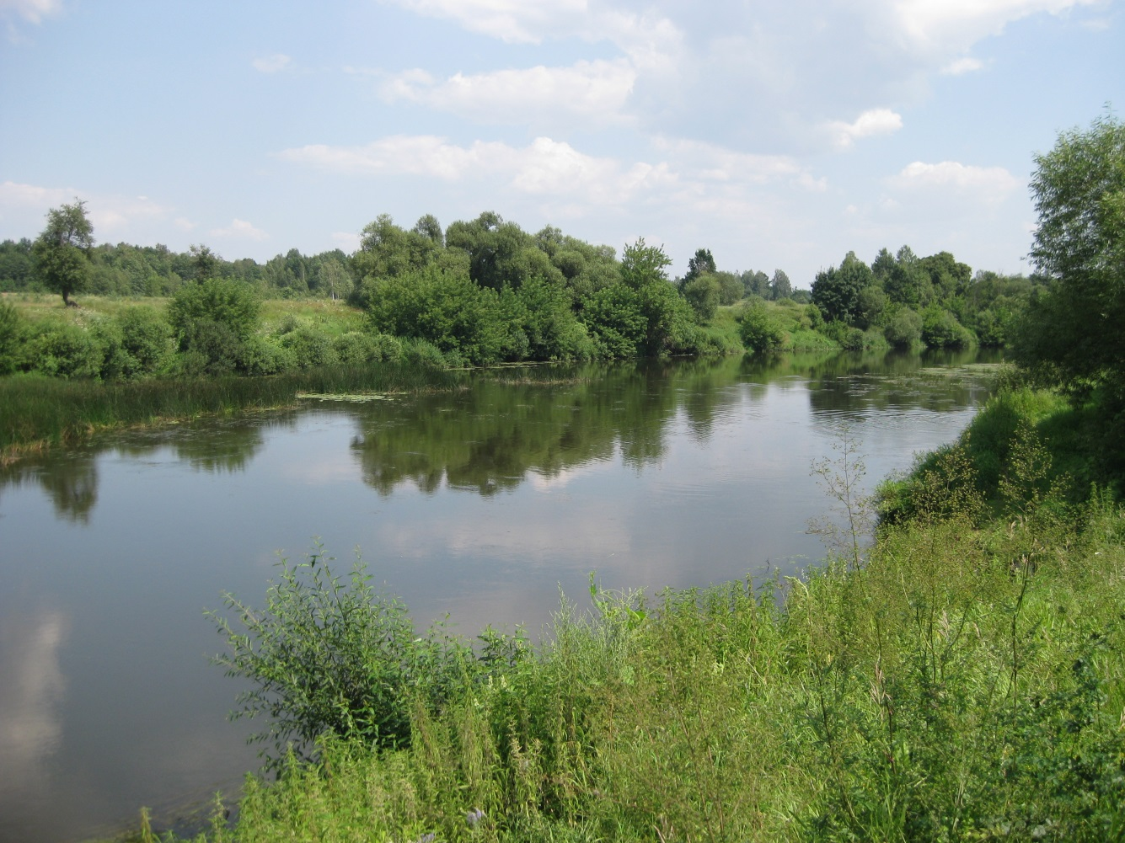
Мета дослідження:
визначення якості води у річці Ірпінь на околиці с. Білогородка Бучанського району методом біологічної індикації
Завдання:
встановити ступінь забрудненості води у руслі річки Ірпінь на околиці с. Білогородка Бучанського району за допомогою індексу Майера
Об’єкт дослідження:
вода у річці Ірпінь
Предмет дослідження:
ступінь забрудненості води у річці Ірпінь

Slide 3
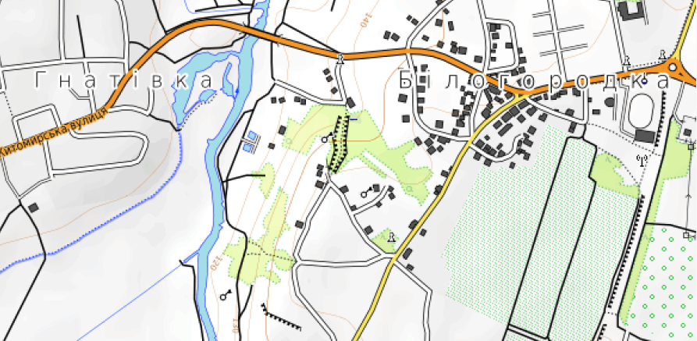
Біоіндикація — оцінка якості середовища існування або її окремих характеристик за станом біоти у природних умовах
Біоіндикаційні дослідження бентосу здійснювали за макробезхребетними, оскільки вони є найбільш вивченими, а основними представниками цієї групи є личинки комах, котрі мають підвищену чутливість до токсичних впливів та інших змін середовища існування

Slide 4
ЕТАПИ ДОСЛІДЖЕННЯ ЯКОСТІ ВОДИ
Перший етап:
відбір серійних проб
ідентифікація макробезхребетних у досліджуваних зразках
Відбір проб
друга половина літа (липень-серпень)
три повторення по п'ять проб з інтервалом 14 діб
облов на відстані 1-1,5 м від берега
по 20 подвійних помахів
5-ти разове промивання крізь сито
фіксація спиртовмісним розчином
Обладнання
підсака з «млинарського газу» (капронового сита)
пластикове відро
сито
лупа бінокулярна
препарувальна голка
фіксуючий розчин
ємності для зберігання з герметичними кришками
етикетки
пластир
польовий журнал
олівець

Slide 5
ЕТАПИ ДОСЛІДЖЕННЯ ЯКОСТІ ВОДИ (продовження)
Другий етап:
виявлення організмів індикаторних груп
визначення класу якості води
$S=A×3+D×2+C×1$,
де A, D, C – кількість організмів-індикаторів
кожної індикаторної групи
(A – мешканці чистих водойм;
D – організми середньої чутливості;
C – мешканці забруднених водойм),
що були виявлені у пробі.

Slide 6
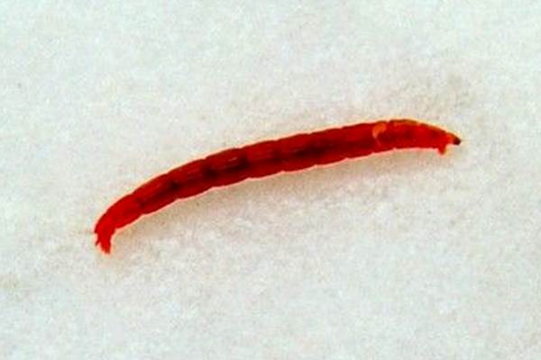
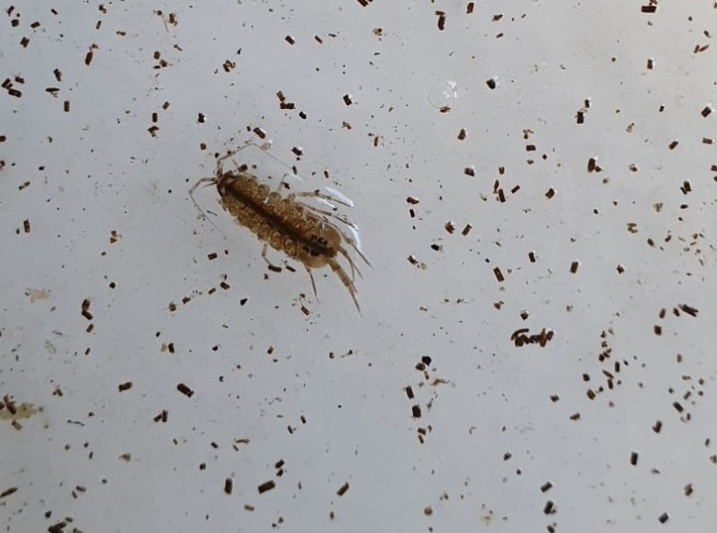
РЕЗУЛЬТАТИ ДОСЛІДЖЕННЬ
Личинки дзвінцевих (Chironomidae)
Водяні віслючки (Asellidae)

Slide 7
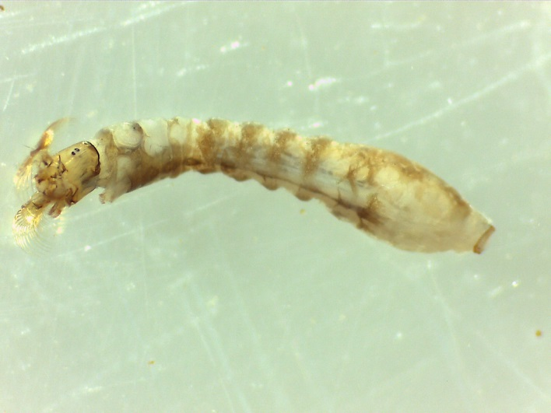
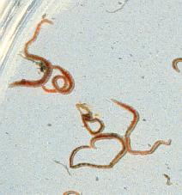
Личинки мошки (Simuliidae)
Малощетинкові черви (Oligochaeta)

Slide 8
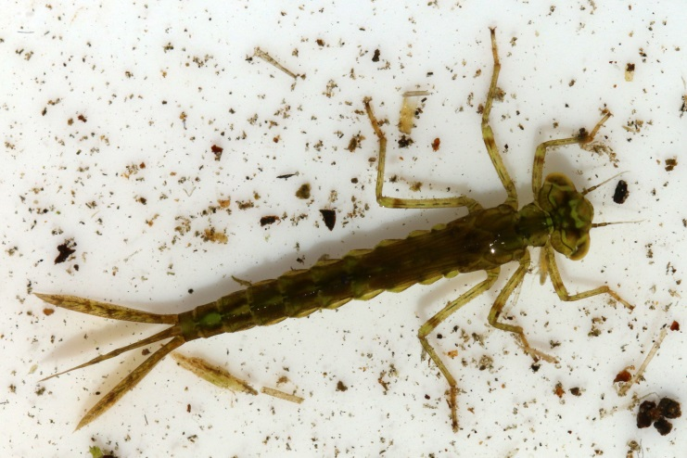
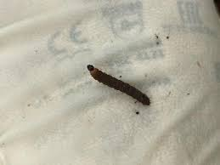
Личинки бабок (Odonata)
Личинки довгоніжкових (Tipulidae)

Slide 9
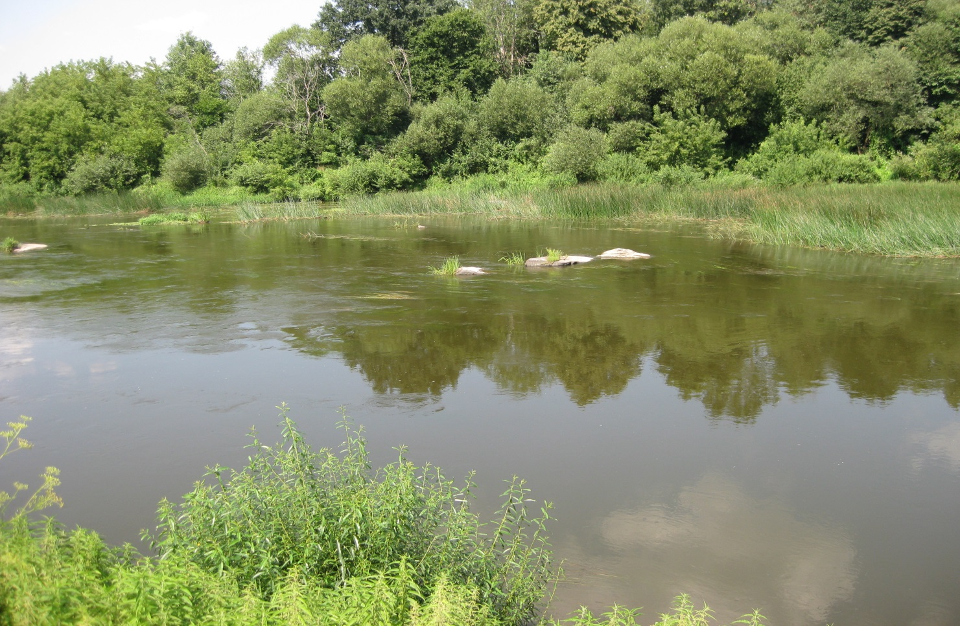
ВИСНОВКИ
Встановлено, що вода у руслі річки Ірпінь на околиці села Білогородка є помірно забрудненою і за індексом Майера відповідає ІІІ класу якості води

Slide 10
Список використаних джерел
1. Карпова Г., Зуб Л., Мельничук В., Проців Г. Оцінка екологічного стану водойм методами біоіндикації. Перші кроки до оцінки якості води. — Бережани,2010. — 32 с.
2. Уваєва О.І., Коцюба І.Г., Єльнікова Т.О. Гідробіологія: навчальний посібник. — Житомир: Державний університет «Житомирська політехніка», 2020. — 196 с.
3. Хмелюк С.В., Хмелюк О.С., Карпушин Д.В. Методи біоіндикації екологічного стану водойм: Навч. посіб. — К.: Вид-во НУБіП України, 2017. — 160 с.
4. Щербак Г.Й. Зоологія безхребетних / Г.Й. Щербак, Д.Б. Царичкова. — К.: Видавничополіграфічний центр «Київський університет», 2008. — 640 с.
5. Мазурмович Б.М. Практикум з зоології безхребетних / Б.М. Мазурмович, В.П. Коваль. — К.: Вища школа, 1977 — 229 с.

